Slide 1
Erasmus ve Finsku
Jana Ježková

Slide 2
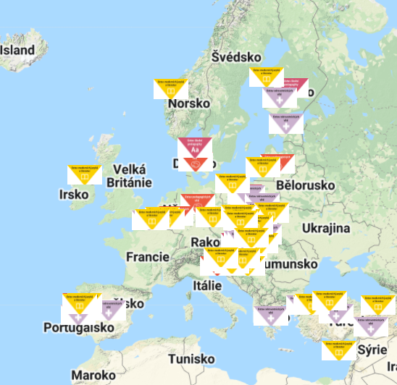
Jak to celé začalo..
Nabídka Erasmus pobytů na fakultě
Návštěva koordinátorky
Výběr univerzity
Vyřízení dokumentů (SAF, LA, ToR, Ch-La, Účastnická smlouva)
Covid
Grant

Slide 3
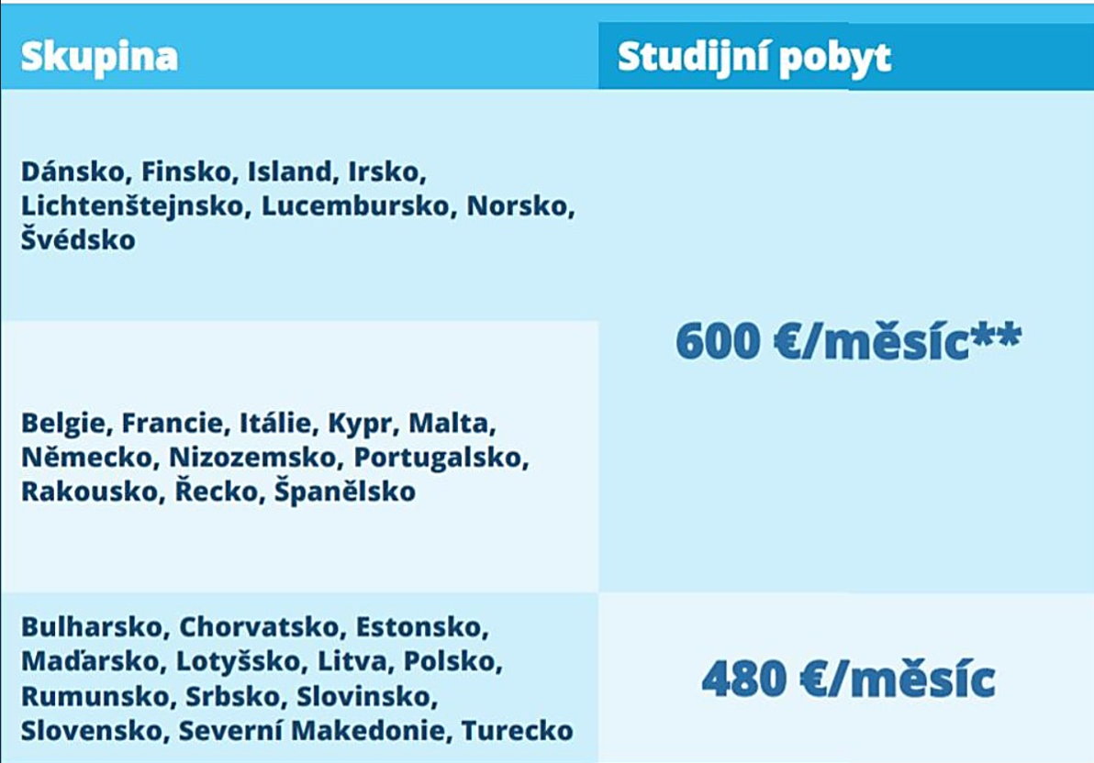

Slide 4
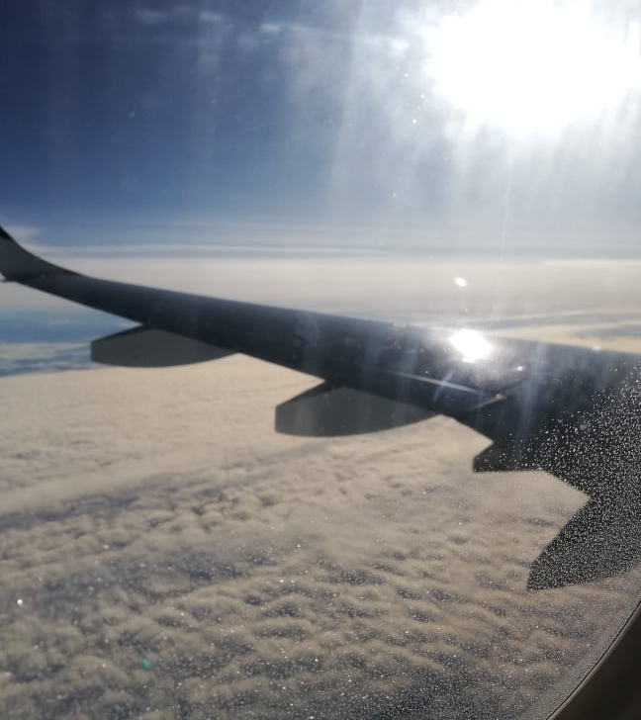
Dobrodružství začíná..
Vlakem do Vídně
Letecky Vídeň – Helsinki
Vlakem Helsinky – Jyväskylä

Slide 5
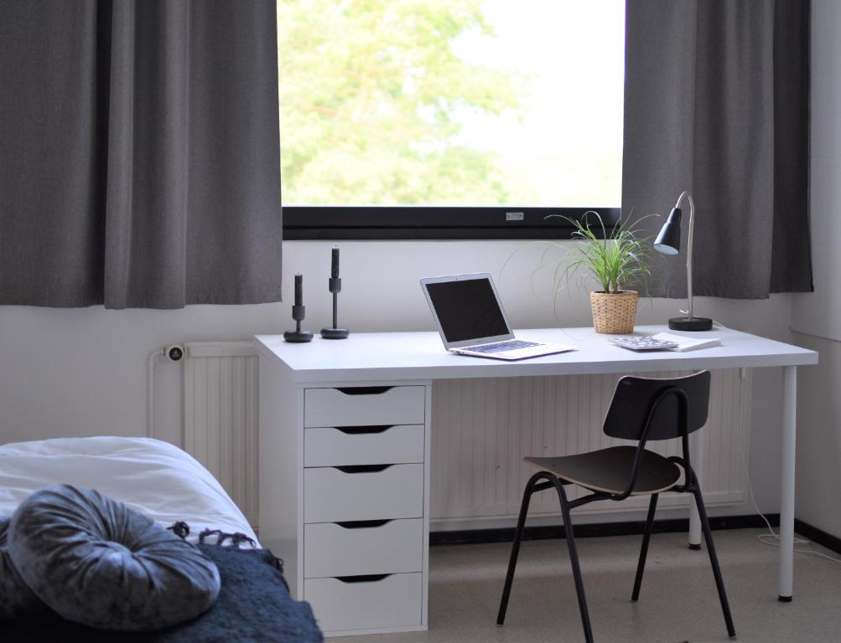
Po příjezdu
Ubytování
Online orientační program
Seznámení se spolubydlící

Slide 6
Život ve Finsku
Studium
Ubytování
Cesta do školy, transport po městě
Stravování
Nákupy, Praní oblečení a sauna
Akce a cestování

Slide 7
Studium
Orientační program
Hybridní výuka

Slide 8
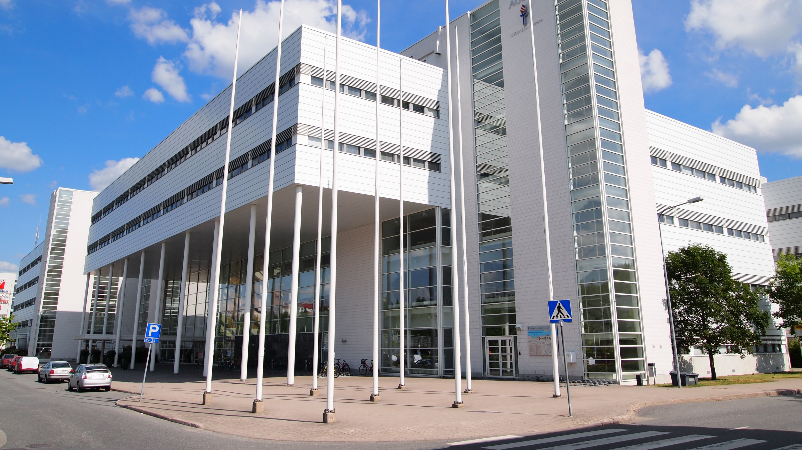
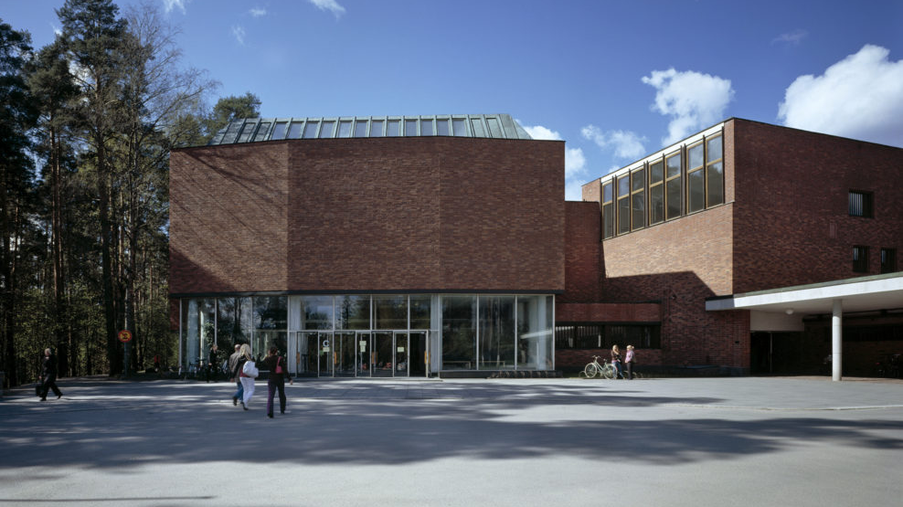
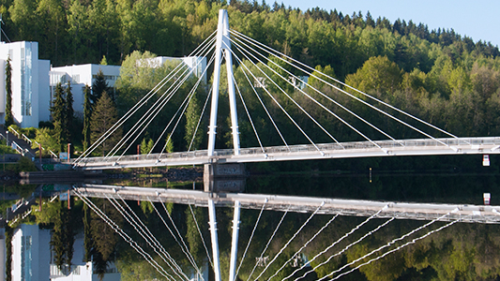

Slide 9
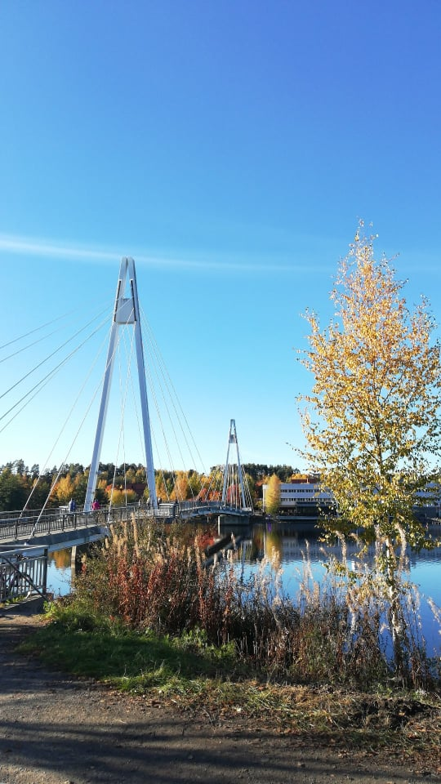
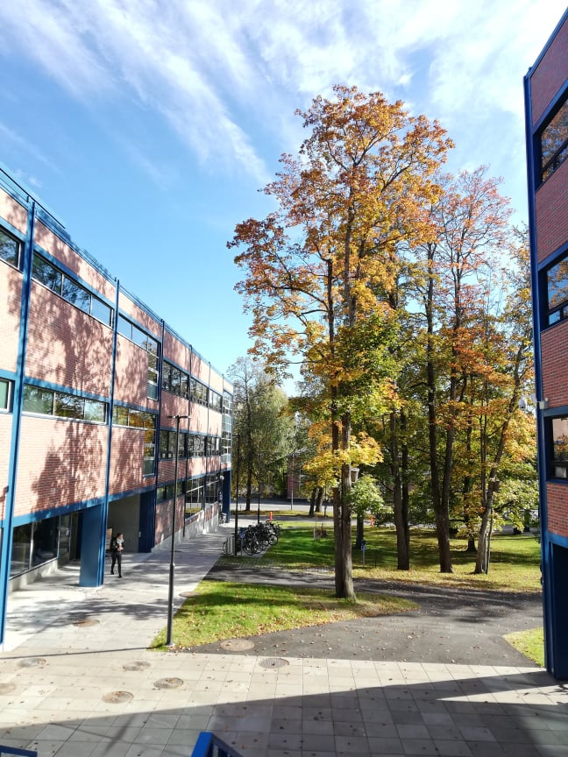

Slide 10
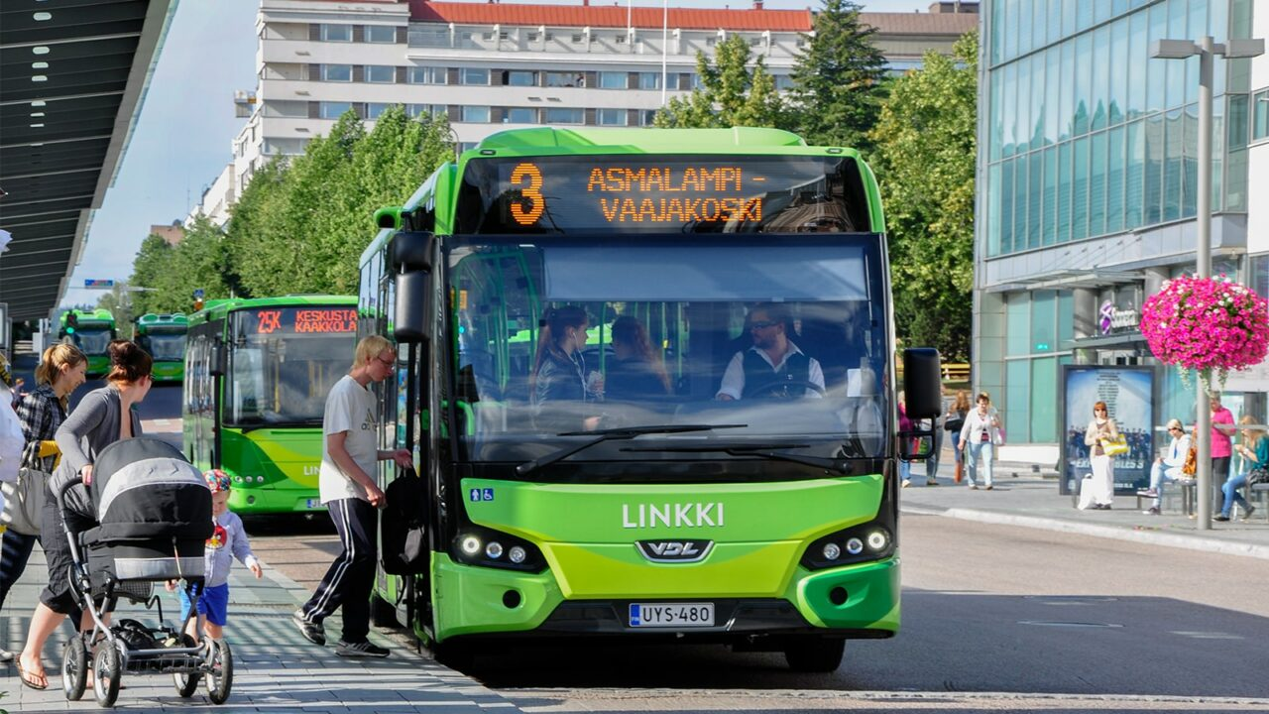
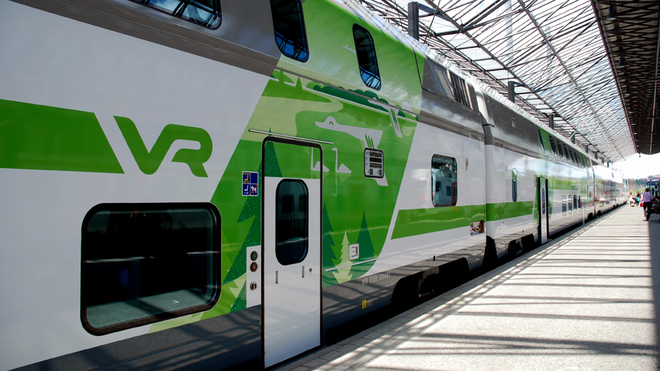
Transport
Pronájem kola
MHD (linkki app)
VR vlaky

Slide 11
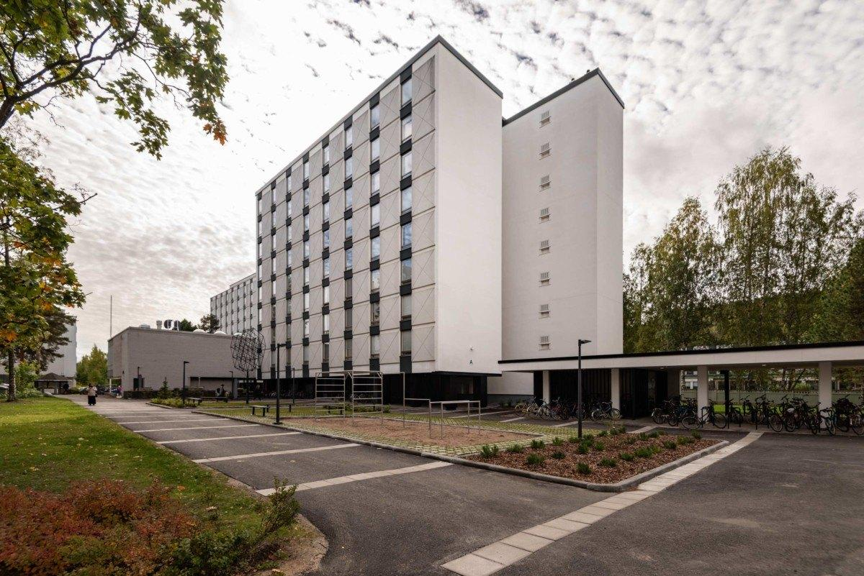
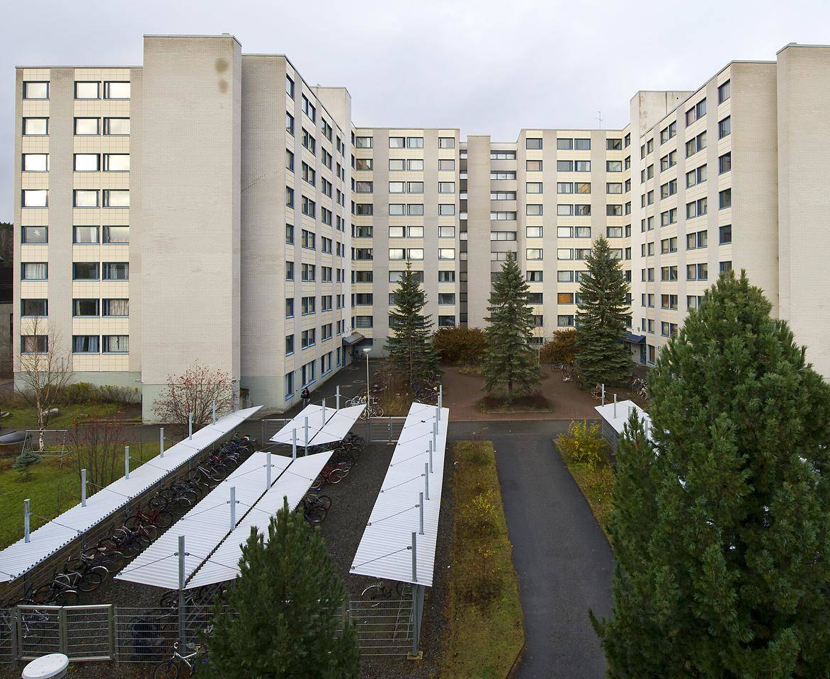
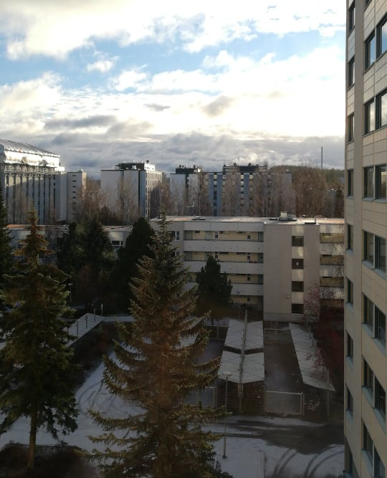
Ubytování
Kortepohja student village
Byt pro dva
Sdílená kuchyň a koupelna
Pokoj pro sebe
Přístup do budovy a bytu přes kartu
Parkoviště pro kola

Slide 12
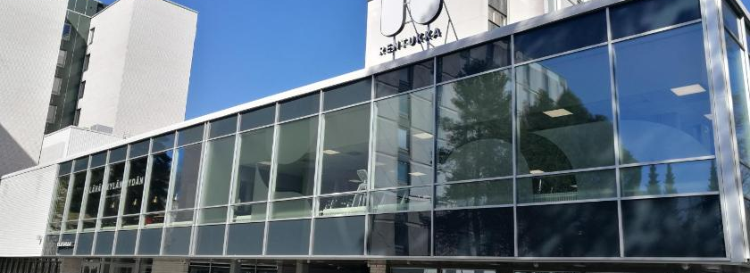
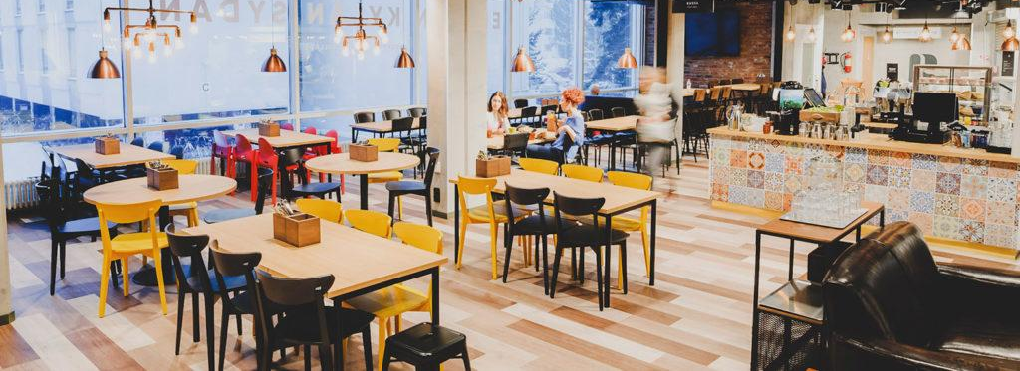
Stravování
Studentské restaurace
Oběd 2,70 €, 5,20 €
Káva 1 €

Slide 13
Nákupy, praní a sauna
Pračky a sušičky na budovách, rezervační systém
Obchody a supermarkety
Veřejné sauny zdarma, soukromá sauna za poplatek

Slide 14
Akce, tripy a cestování
Akce pořádané studentskou unií
Široká nabídka výletů

Slide 17
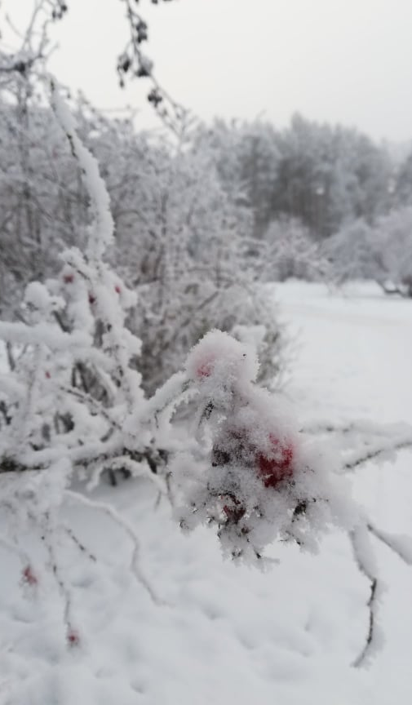
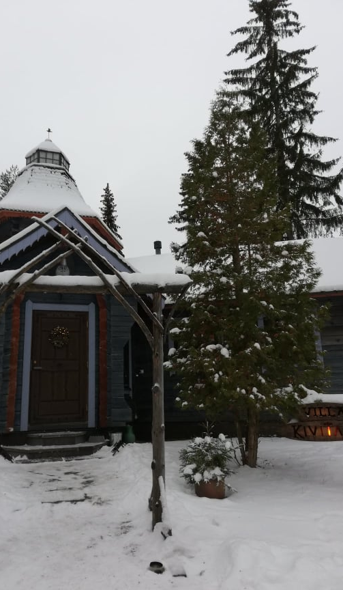

Slide 18
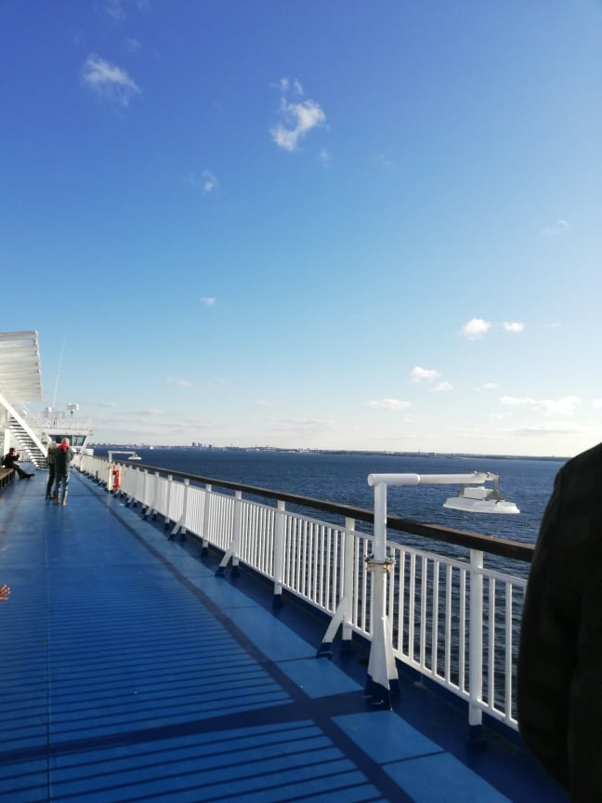
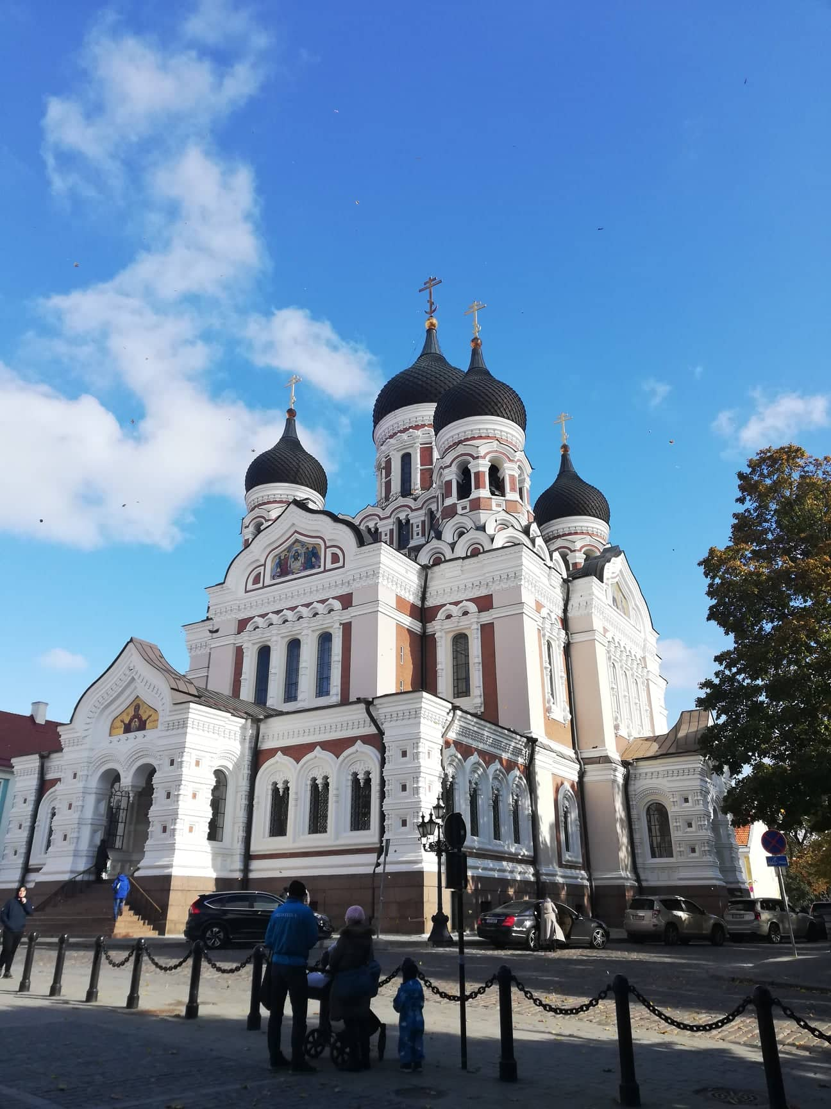
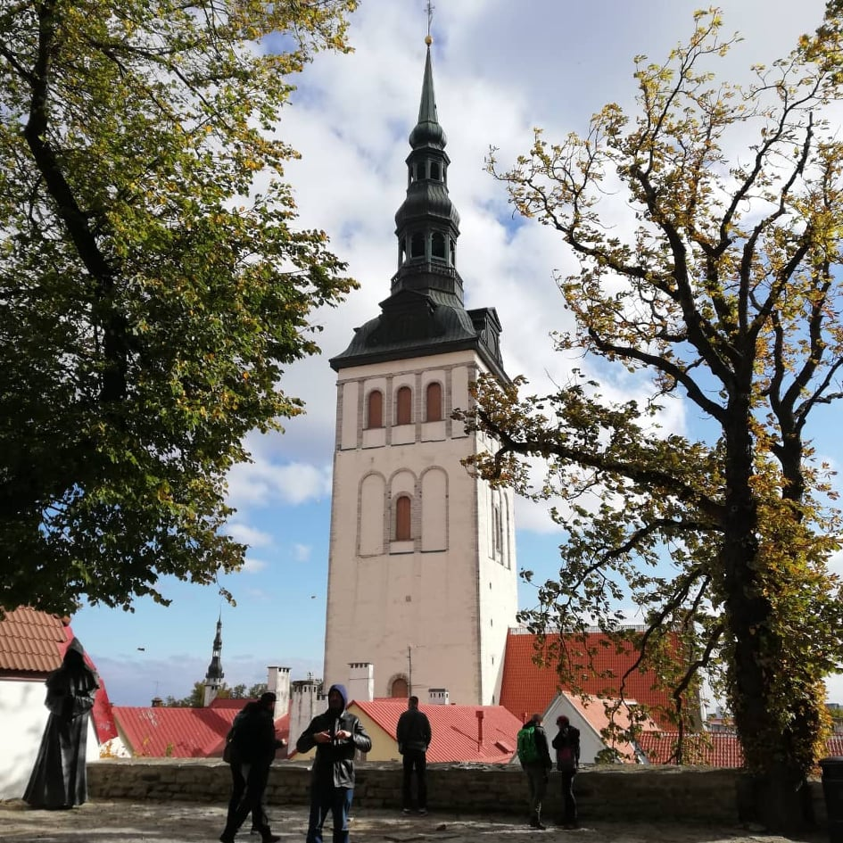
Tallin, Estonsko

Slide 19
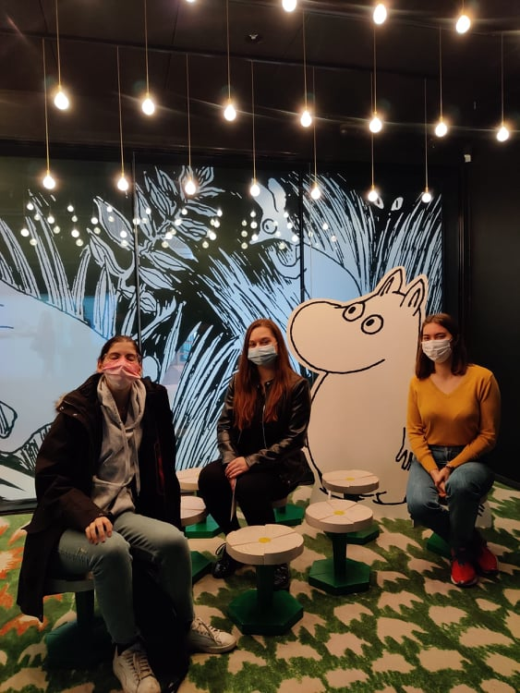
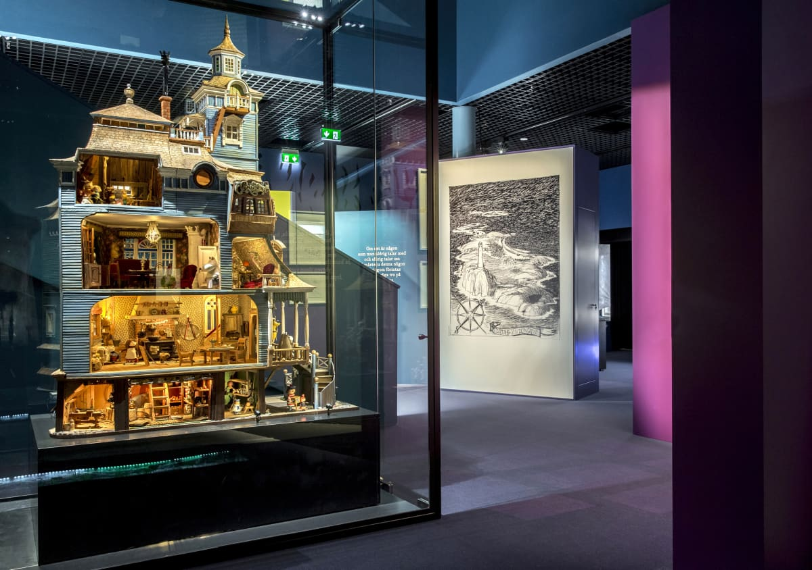
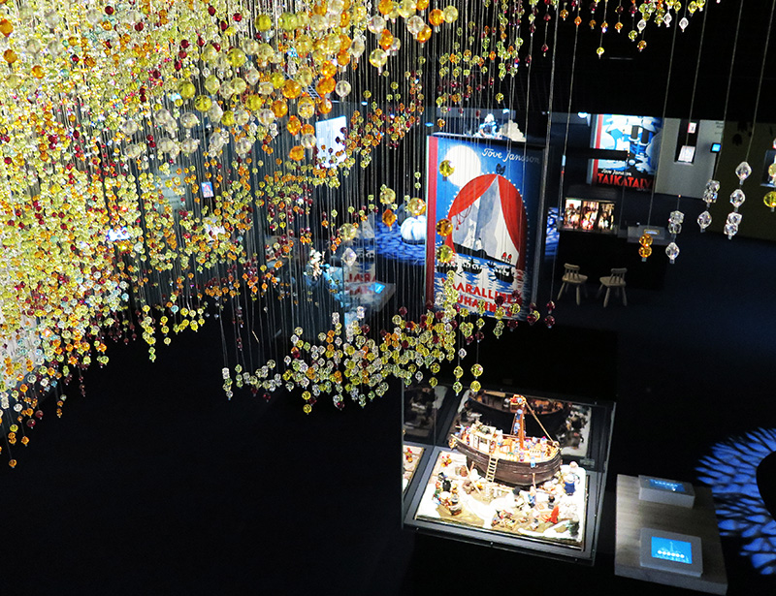

Slide 20
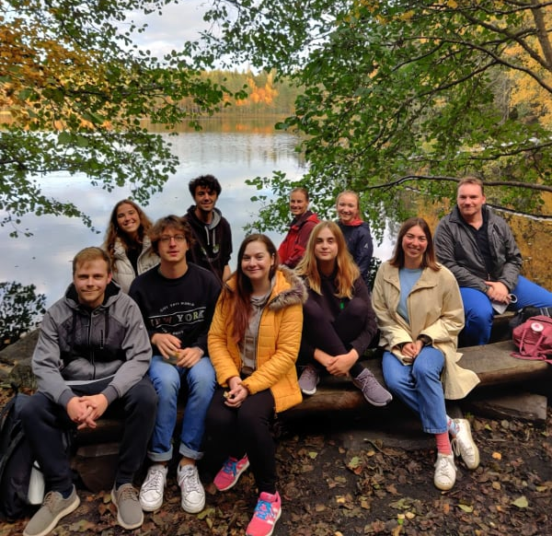
Co mi Erasmus dal
Zlepšení angličtiny
Nové vědomosti
Cestování
Všeobecný rozhled
Noví přátelé
Sebejistota

Slide 21
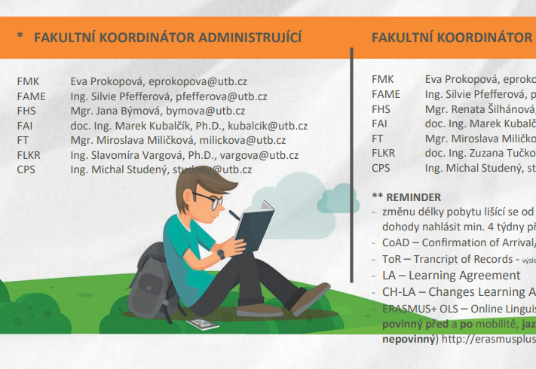
Rada na závěr
Tahák studenta
Dostatek financí
Teplé oblečení
Kurz finštiny
Nebát se

Slide 22
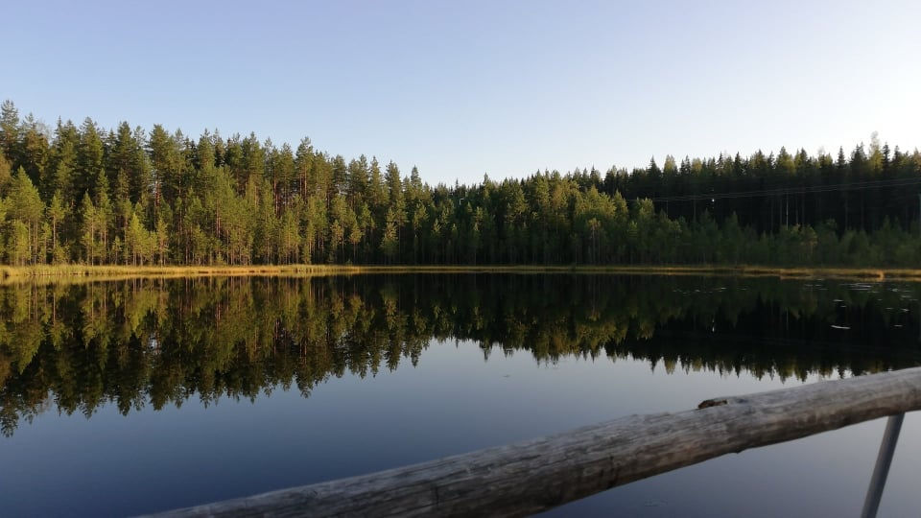
Moi Moi!
Děkuji za pozornost
j_jezkova@utb.cz

